Slide 1
EUDAMED en 2025 : Quels enjeux pour les fabricants de dispositifs médicaux?
Webinaires Ackomas 6/8
Q2-2025 – 19 juin 2025
Version Française

Slide 2



Webinaires Ackomas Q2-2025 (6/8)
Votre expert métier
ACKOMAS est un éditeur informatique
Expert en conformité règlementaire
Dédié à l’industrie des Dispositifs Médicaux
solution vers EUDAMED opérationnelle depuis 2021, et
vers les autres bases règlementaires présentes (GUDID) et à venir
ACKOMAS est partenaire
MEDTECH Europe
GS1Healthcare
ISPE (international Society for Pharmaceutical Engineering)
Jean-Philippe Joubert
Email: jpjoubert@ackomas.com
www.ackomas.com
2
2

Slide 3


Webinaires Ackomas Q2-2025 (6/8)
Vos webinaires sur Q1-2025 autour d’EUDAMED
Des échanges réguliers et opérationnels entre nous
# | Liste des webinaires Ackomas sur Q1-2025 | Dates
1 | Projet EUDAMED : Comprendre l’essentiel? | 23 Jan 25
2 | Saisir directement ses données dans EUDAMED? | 30 Jan 25
3 | Charger des fichiers XML dans EUDAMED | 13 Fév 25
4 | Automatisation EUDAMED : Gagnez du temps et évitez les erreurs | Sept?
5 | « Legacy Devices » : comment assurer leur conformité avec EUDAMED? | 5 juin 25
6 | EUDAMED en 2025 : Quels enjeux pour les fabricants de dispositifs médicaux? | 19 juin 25
7 | Multiplication des bases règlementaires : Stratégies pour une gestion efficace | Sept?
8 | Etiquetage des dispositifs médicaux – Ce qui change avec Eudamed | Sept?
3
3

Slide 4

Webinaire 6/8 : « EUDAMED en 2025 : quels enjeux pour les fabricants de DM?
Objectifs du webinaire
J-7 mois avant la première échéance EUDAMED : se préparer concrètement
Faire le point sur les dernières évolutions d’EUDAMED
  Ce qui a changé, ce qui est confirmé, ce qui reste à venir
Clarifier les finalités et les obligations liées aux données DM/IVDD
  Eviter les malentendus autour des exigences et des formats
Identifier les véritables enjeux et les leviers d’action règlementaires
  Ce qu’il faut anticiper, sécuriser, valoriser dans la démarche
Partager les bonnes pratiques et retours d’expérience
  Méthodes éprouvées, outils fiables, accompagnement utile

Slide 5
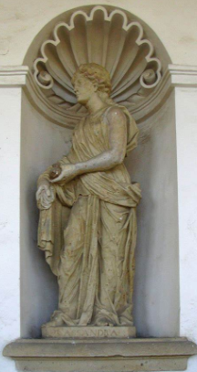
Webinaire 6/8 : « EUDAMED en 2025 : quels enjeux pour les fabricants de DM?
Recentrer le débat sur les faits
Les demandes initiales relatives aux règlements 2017/745 (MDR) et 2017/746 (IVDR) ont permis de garantir le calendrier règlementaire et d’apporter des informations pertinentes
Plusieurs états européens, dont la France, s’appuie dorénavant sur la base EUDAMED pour les enregistrements de dispositifs médicaux
Le règlement 2024/1860 a permis une mise en œuvre progressive d’EUDAMED
Le module EUDAMED UDI/DEV est opérationnel depuis 2021
L’audit de la Commission est terminé ; la publication au JO de l’UE est attendue sous peu
Le contexte international (protectionnisme renforcé, notamment aux Etats-Unis) renforce le besoin de traçabilité et de souveraineté règlementaire.
L’enregistrement des Dispositifs Médicaux dans EUDAMED deviendra obligatoire à compter du 1 janvier 2026

Slide 6
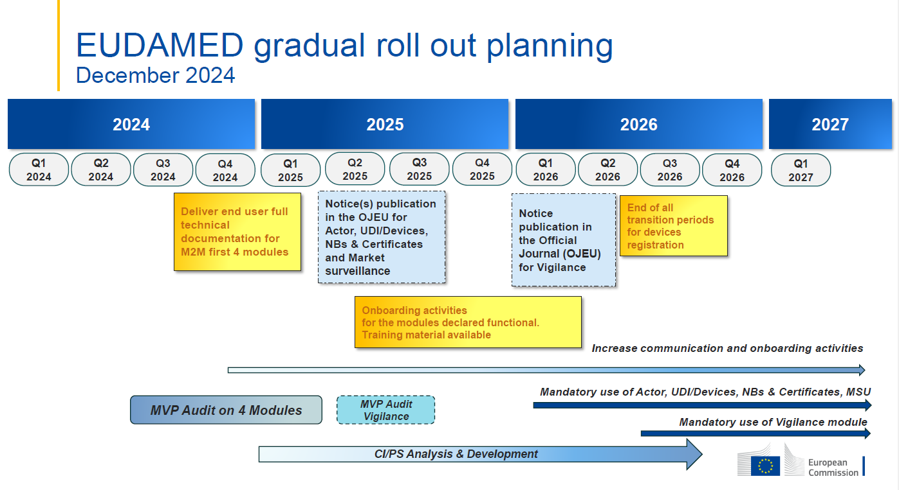
Calendrier du déploiement progressif d’EUDAMED

Slide 7
Calendrier d’enregistrement des dispositifs
Première mise sur le marché après l’utilisation obligatoire du module d’enregistrement des dispositifs
En cas de première mise sur le marché d’un dispositif
  MDR ou IVDR
  Système et nécessaires
  à l’exception des dispositifs sur-mesure et DM en cours d’investigation clinique qui ne doivent pas être enregistrés dans le module enregistrement des dispositifs
APRES la déclaration de l’utilisation obligatoire du module enregistrement des dispositifs, ce dernier devra être enregistré AVANT la mise sur le marché dans EUDAMED
6 mois de période de transition
Juil
Aout
Sep
Oct
Nov
Dec
Jan
Fev
Mar
Avr
Mai
Juin
Juil
Aout
Sep
Oct
Nov
Dec
Jan
2025
2026
2027
Enregistrement des premières mises sur le marché dispositifs
Publication au JOEU de la pleine fonctionnalité du module enregistrement des dispositifs
Utilisation obligatoire du module enregistrement des dispositifs

Slide 8
Calendrier d’enregistrement des dispositifs
Première mise sur le marché avant l’utilisation obligatoire du module d’enregistrement des dispositifs
6 mois de période de transition
Juil
Aout
Sep
Oct
Nov
Dec
Jan
Fev
Mar
Avr
Mai
Juin
Juil
Aout
Sep
Oct
Nov
Dec
Jan
2025
2026
2027
Publication au JOEU de la pleine fonctionnalité du module enregistrement des dispositifs
Utilisation obligatoire du module enregistrement des dispositifs
Date limite d’enregistrement des dispositifs legacy ou règlement mis sur le marché avant janvier 2026 et continuant d’être mis sur le marché après janvier 2026
Première mise sur le marché d’un Legacy device ou dispositif MDR/IVDR

Slide 9

Webinaire 6/8 : « EUDAMED en 2025 : quels enjeux pour les fabricants de DM?
1re enjeu : Être en conformité règlementaire
La condition d’accès au marché de l’Union Européenne
Anticiper un investissement stratégique pour les fabricants de DM
  Codification des DM (UDI-DI) & Information règlementaire sur l’étiquetage
  Transition vers le règlement MDR (2017/745 & 2017/746) avec les organismes notifiés
  Enregistrement des données des Dispositifs Médicaux dans EUDAMED
Agir sans délai sur l’enregistrement dans EUDAMED
  L’échéance du 1er janvier 2026 approche
  Les délais deviennent un enjeu pour de nombreux fabricants
  Chaque mois qui passe aura des conséquences non seulement sur EUDAMED mais aussi sur les autres bases internationales
Comprendre les risques majeurs en cas de non-conformité
  Retrait ou interdiction de mise sur le marché
  Sanctions administratives et financières pouvant aller jusqu’à des poursuites pénales

Slide 10
Webinaire 6/8 : « EUDAMED en 2025 : quels enjeux pour les fabricants de DM?
2ème enjeu : Comprendre EUDAMED
Une condition essentielle à la conformité règlementaire
S’engager dans l’enregistrement EUDAMED sans plus attendre
  Priorisation des dossiers sous MDR : un choix stratégique justifié
  Confusion fréquente entre périodes de transition & délais d’enregistrement
  Mondialisation des bases règlementaires
Structurer ses données selon un modèle dédié : une nécessité EUDAMED mais pas que
  Le modèle proposé par Ackomas est simple, éprouvé et compatible DM/DMDIV
  L’intégration des règles EUDAMED sécurise et facilite le travail
  Ce modèle dédié facilite les publications et les évolutions des bases règlementaires dont EUDAMED
S’appuyer sur un partenaire de confiance pour accélérer la mise en conformité
  Le « guide pratique Eudamed » élaboré avec la contribution de responsables d’affaires règlementaires, répond concrètement aux besoins des fabricants : quoi déclarer, quand et comment
  Proximité d’Ackomas dans l’accompagnement et dans la mise en œuvre de la solution

Slide 11
Webinaire 6/8 : « EUDAMED en 2025 : quels enjeux pour les fabricants de DM?
3ème enjeu : Assurer la traçabilité des données
Une exigence opérationnelle incontournable avec EUDAMED
Choisir un mode de publication adapté à vos contraintes
  Saisie manuellement des données : fastidieuse, chronophage et source d’erreurs
  Chargement semi-manuel (fichiers XML= : complexe et peu fiable)
  Publication automatisée (full M2M) : meilleure performance, fiabilité, coût maîtrisé
S’équiper d’une solution automatisée éprouvée : Ackomas
  Leader sur son marché et accompagnant de nombreux fabricants
  Sécurité, intégrité et traçabilité des données garanties
  Plébiscitée pour sa simplicité d’utilisation et son ergonomie conviviale
Garantir une continuité de service et une évolution maîtrisée
  Equipes expertes en DM/DMDIV et règlementations
  Tests quotidiens & Echanges directs avec la Commission
  Mises à jour régulières vers EUDAMED et autres bases règlementaires

Slide 12
Webinaire 6/8 : « EUDAMED en 2025 : quels enjeux pour les fabricants de DM?4
4ème enjeu : Collecter et publier ses données
La qualité des données : un impératif pour les fabricants de Dispositifs Médicaux
Connaître ses données pour mieux décider
  Les fabricants de DM ne peuvent plus fonctionner sans un socle de données fiables
  L’absence ou la non-qualité de données génère des coûts de collecte inévitables
  Les Responsables d’Affaires Règlementaires doivent être mobilisés sur des tâches d’expertise et de suivi, non de saisie manuelle
Structurer et maîtriser la gestion des données
  Se concentrer sur les données réellement exigées par EUDAMED
  Identifier les sources fiables dans l’entreprise et structurer l’information
  Améliorer la qualité des données collectées en travaillant par exception
Automatiser la publication vers EUDAMED
  S’appuyer sur une solution externe éprouvée et un partenaire de confiance
  Sécuriser les processus de création, modification et publication des dispositifs
  Quand c’est possible, intégrer le référentiel règlementaire ACKOMAS dans le schéma directeur SI pour une automatisation de bout en bout

Slide 13
Webinaire 6/8 : « EUDAMED en 2025 : quels enjeux pour les fabricants de DM?4
5ème enjeu : Assurer la confiance des patients, des professionnels et des décideurs
le règlementaire ne doit pas être vécu comme un frein, mais comme un levier de performance
Transformer la conformité en avantage concurrentiel
  Adéquation produit/données = Crédibilité, auditabilité, sécurité
  Meilleure réactivité en cas de rappel ou de crise = gain de temps et de réputation
  Transparence = Confiance des clients, des autorités et des partenaires
Concilier conformité et stratégie d’entreprise
  Anticiper les ruptures et piloter les priorités en période de tension d’approvisionnement
  Créer un lien clair entre les données règlementaires et décisions économiques
  Dynamiser l’accès au marché européen tout en maintenant les marges
Capitaliser sur la gouvernance des données pour créer de la valeur
  Optimiser les ressources règlementaires (internes ou externes)
  Accélérer l’innovation et les projets d’expansion (M&A, nouveaux marchés)
  Mieux valoriser son entreprise face aux partenaires, financeurs et autorités.

Slide 14



Webinaire 6/8 : « EUDAMED en 2025 : quels enjeux pour les fabricants de DM?
Prochaines étapes
Prochain Webinaire Ackomas :
7 | Multiplication des bases règlementaires : Stratégies pour une gestion efficace | Sept 25
Contactez Ackomas pour vos questions générales ou spécifiques
  contact@ackomas.com / +33(0)185416167
Contacter nos commerciaux pour plus d’informations sur la solution Ackomas
Notes:
En conclusion,
A l’issue de ces 4 premiers webinaires, et pour ceux qui ont la possibilité de les suivre tous, vous avez pu constater
combien la solution EUDAMED M2M s’imposait naturellement
combien le choix d’Ackomas, dédié à la santé, aux dispositifs médicaux et aux réglementations, était une garantie de fiabilité et de viabilité pour vous, et
combien la solution Ackomas était à la fois puissante et simple d’utilisation.
Je vous remercie pour votre présence aujourd’hui et j’espère vous retrouver pour le prochain webinaire qui posera la question de « qui participe dans l’entreprise à EUDAMED? Qui pilote? »
Je vous invite à me poser les questions ou à me faire part de vos remarques ou contre-propositions dans les jours qui viennent, si vous le souhaitez..
Les équipes Ackomas se tiennent aussi à votre disposition pour vous montrer cette solution M2M. Je pense à Eleonore Allegret et Stéphane Ancel pour la France en particulier. Ne vous en privez pas..
Je vous ai rappelé enfin nos coordonnées par e-mail contact@ackomas.com ou par téléphone +33(0)185416167.
Vous pouvez aussi flasher les QR code d’Eleonore et Stéphane pour obtenir leurs coordonnées directes.
Merci encore à tous & à bientôt avec plaisir.

